Slide 1
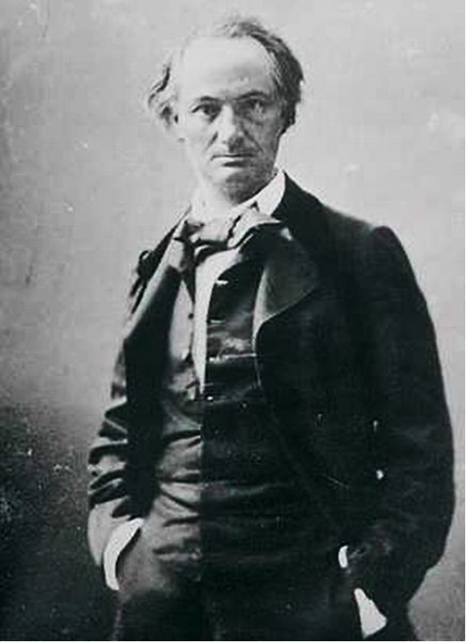
Шарль Бодлер
1821-1867

Slide 2
Зміст:
Біографія
Творчість
Цікаве і життя
Останні роки

Slide 3
Біографія:
Народився в Парижі. Його батько, Франсуа Бодлер, був виходцем з селян, що став сенатором в епоху Наполеона. У рік народження сина йому виповнилося 62 роки, а дружині було всього 27 років.
Франсуа Бодлер був художником, і з раннього дитинства прищеплював синові любов до мистецтва.
В шестирічному віці хлопчик втратив батька.
Рік потому матір Шарля вийшла заміж за генерала Опіка. Стосунки з вітчимом у хлопчика не склалися.
Заміжжя матері наклало важкий відбиток на характер Шарля, який в підлітковому віці і в юності в піку думкам вітчима та матері часто робив шокуючі суспільство вчинки.

Slide 4
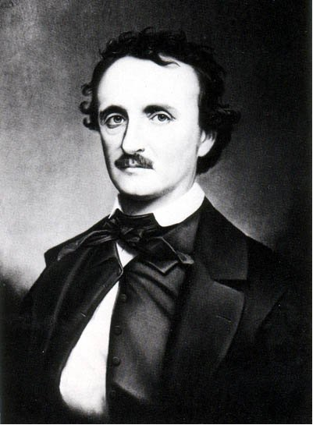
Коли Шарлю виповнилося 11 років, сім'я переїхала в Ліон, і хлопчика віддали в пансіон, звідки він згодом перейшов у Ліонський Королівський коледж.
У 1836р. сім'я повернулася в Париж, і Шарль вступив у коледж Людовика Святого, звідки згодом був виключений за рік до закінчення.
У травні 1841 року батьки Бодлера
відправили його в подорож до Індії,
в якості покарання. Подорож тривала
всього два місяці; до Індії Бодлер
не доплив, і з острова Реюньон
повернувся назад.
У 1841р. він вступив в право
успадкування, проте швидко почав
тратити батьківські гроші, і в 1844р. постановою суду управління спадщиною було передано його матері.

Slide 5


Творчість:
Писати Бодлер почав, коли отримав спадок і став вести життя багатого ледаря.
Перші вірші Бодлера
друкуються в 1843-1844 роках
в журналі «Артист».
У 1857 р. вийшов найвідоміший
його поетична збірка «Квіти зла»
(«Fleurs du mal»), який шокував
публіку настільки, що цензори
оштрафували Бодлера і змусили прибрати зі збірки шість найбільш «непристойних» віршів.

Slide 6

Тоді Бодлер звернувся до критики і швидко домігся в ній успіху і визнання. Одночасно з першим виданням «Квітів зла» вийшла і ще одна поетична книга Бодлера «Поеми в прозі», не залишила після себе настільки значного сліду, як засуджена книга поета.
У 1860 році Бодлер
опублікував збірку
«Паризький сплін»,
що складався з віршів у прозі.
У 1861 вийшло друге
видання «Квітів зла», перероблене
і розширене автором.

Slide 7
Цікаве:
У Парижі Шарль Бодлер проживав більш ніж по 40 адресами.
Майже 17 років життя Бодлер присвятив перекладу на французьку мову творів Едгара По, якого вважав своїм духовним братом.
Після 1848 р. Бодлер поринув у гостру душевну кризу, яка затяглася майже на десятиліття і збіглася з кризою суспільною. У цей період поет занотовує у щоденнику: "У кожній людині є два одночасні прагнення, одне спрямоване до Бога, одне до Сатани. Поклик Бога, або духовність,— це прагнення внутрішнього піднесення, поклик Сатани, або тваринність,— це насолода від власного падіння".

Slide 8
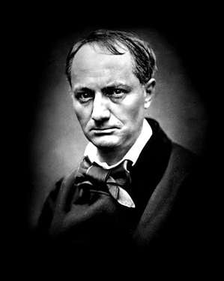
Останні роки:
У 1866 році Шарль-П'єр Бодлер важко захворює. Свою недугу він описував так: настає задуха, плутаються думки, виникає відчуття падіння, паморочиться голова, з'являються сильні головні болі, проступає холодний піт, настає нездоланна апатія.
Тим часом хвороба з кожним днем
погіршувала його стан. 3 квітня в тяжкому
стані він був привезений в брюссельську
лікарню, протепісля приїзду матері його
перевели в готель.Хвороба прогресувала,
і вже через кілька тижнів Бодлер не міг
формулювати думки, часто занурювався
в прострацію, перестав залишати постіль.
Незважаючи на те, що тіло ще продовжувало чинити опір, розум поета згасав. В кінці серпня 1867р. його привезли в Париж і помістили в клініку, в якій він і помер у віці 46 років.

Slide 9
Дякую за увагу!
Презентацію виконали
учениці 10 Б класу
Класичної гімназії
при ЛНУ ім.І. Франка
Тислюкевич Дзвіна
та
Паськович Вікторія

